Slide 1
«Академия дошколят»
ГБОУ Школа № 109

Slide 2
С 14.09. 2026 г. начинает работу одногодичный курс по подготовке детей к обучению в школе – объединение «Академия дошколят».

Slide 3
Программа курса разработана с использованием элементов авторских программ
« Учусь учиться» (Петерсон Л.Г.)
«Развитие речи и подготовка к обучению грамоте » «Ознакомление с окружающий миром»
А.В. Волков, В.В. Хвостин , Т.С. Пухова
“Английский язык. Первые шаги” З.Н. Никитенко.

Slide 4

Зачем это нужно ребенку?
Смена роли малыша на роль ученика.
Знания, умения, навыки, полученные в период обучения, помогут ребенку чувствовать себя увереннее, успешнее учиться в 1 классе.
Знакомство с учителями, школой, будущими одноклассниками.

Slide 5
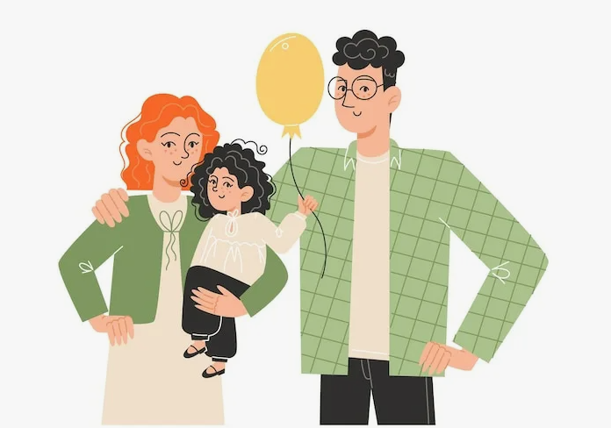

Зачем это нужно родителям?
«Облегченный» вариант обучения всего на 2 дня в неделю позволит постепенно привыкнуть к новой
жизни, снимет большинство страхов, которые массово атакуют мам и пап перед школой.
Вы сможете получить
квалифицированную оценку успехов своего ребенка, профессиональные рекомендации педагогов.

Slide 6

Какие будут проводиться занятия?
«Математические ступеньки» - математика с элементами логики (2 занятия в неделю по 30 мин)
Дети учатся считать, решать арифметические задачи , выполнять геометрические, логические задания.
2.«По дороге к азбуке» -обучение грамоте, развитие мелкой моторики (2 занятия в неделю по 30 мин)
Расширяют активный словарный запас, получают первые навыки письменной речи. Изучают буквы, звуки, учатся читать.
3. « Мир вокруг нас» -ознакомление с окружающим миром (1 занятие в неделю по 30 мин )
Расширяют кругозор , знакомятся с явлениями природы, животным и растительным миром , человеком и правилами поведения в обществе.
4.«Английский для малышей» -английский язык (1 занятие в неделю по 30 мин )
Знакомятся с языком международного общения, вырабатывают правильное произношение, формируют активный словарный запас , первичный навык восприятия и осмысления речи на английском языке.

Slide 7
РЕЖИМ ЗАНЯТИЙ
ПРИМЕРНОЕ РАСПИСАНИЕ
Понедельник-среда
(1 поток)
1,2,3 группа
1 занятие. 16.00 — 16.30
2 занятие. 16.40 — 17.10
3 занятие. 17.20 — 17.50
Вторник-четверг
(2 поток)
4,5,6 группа
1 занятие. 16.00 — 16.30
2 занятие. 16.40 — 17.10
3 занятие. 17.20 — 17.50
1.«Математические ступеньки» 2 ч. в неделю
2. «По дороге к азбуке» 2 ч. в неделю
3. «Мир вокруг нас»/«Английский для малышей» (чередуются) по 1 ч. в неделю

Slide 8






Что необходимо для занятий ?
Сменная обувь
Бейдж с фамилией и именем ребенка
Папка для пособий.
Пенал (набор цветных карандашей (12 шт), синяя ручка, простой карандаш (2 шт), ластик, точилка, линейка (15-20 см)
Две тетради в крупную клетку для занятий по математике и английскому языку.
Учебные пособия:
- Азбука .Пособие для дошкольников 5-7 лет. В двух частях. А.В.Волков, В.В. Хвостин, Т.С. Пухова
- Прописи для дошкольников. По мотивам русских народных сказок . М.С. Мурзина; Т.М. Лукина
- Окружающий мир. Пособие для дошкольников 5-7 лет.
В.В. Хвостин, А.В. Волков
- «Раз-ступенька, два-ступенька ...» математика для детей 5-7 лет (часть 1, 2) Л.Г.Петерсон, Н.П.Холина

Slide 9
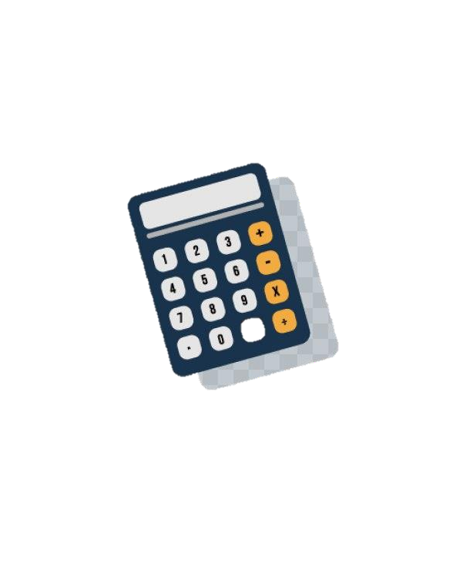

СКОЛЬКО СТОИТ ЗАНЯТИЕ ?
Стоимость одного занятия - 500 рублей
  Занятия проводятся 2 раза в неделю (3 занятия по 30 минут ) . Стоимость 1 дня занятий -1500 руб.
  Оплата занятий производится авансом не позднее 15-го числа месяца оказания услуг.
В случае пропусков по болезни при своевременном заполнении формы обратной связи на сайте школы ( https://forms.yandex.ru/cloud/69959f9b4936394eb8236b60/) согласно условиям договора производится перерасчет.

Slide 10
Как записаться?
Для записи необходимо подать заявление на портале mos.ru
Понедельник- среда код для записи 2487726
Вторник -четверг код для записи 2487736
После подачи заявления подписать
электронный договор в личном кабинете на портале mos.ru нужно в течение 3 дней!
Количество мест для записи ограничено!

Slide 11
Напоминаем ,что зачисление в группы
курса «Академия дошколят» НЕ является ОСНОВАНИЕМ ДЛЯ ЗАЧИСЛЕНИЯ
РЕБЕНКА В ПЕРВЫЙ КЛАСС
НАШЕЙ ШКОЛЫ !

